Slide 1


2023年研究生校园地国家助学贷款宣讲会
暨诚信教育大会

Slide 2
01
基本情况
02
申请流程
目录
03
进度安排
CONTENTS

Slide 3
基本情况
/01

Slide 4
申请校园地国家助学贷款的学生范围
01
02
03
全日制非在职研究生
完成家庭经济困难学生认定
正常学制内
提醒：每次仅办理当学年贷款。

Slide 5
特别提醒
01
02
本学年已申请生源地信用助学贷款的学生不能申请校园地国家助学贷款。
本学年还在原贷款期内的学生（2020年及之前按学制办理学生），本次不需要办理贷款。贷款额已发至我校财务处，财务处核实学费和住宿费缴纳情况后根据缴纳情况做相应处理。

Slide 6
特殊情况说明
01
02
处于贷款期限中，学校公派出国交流、休学等不在校期间，可向银行申请退贷同时办理还款手续。
如确定退学、肄业、结业，需办理还款手续，一般需要提前结清，方可正常离校。

Slide 7
贷款金额有关规定
自本学年起贷款总额上限为20000元。
在足额贷款学费、住宿费后与规定的贷款上限有结余的方可贷款生活费。
贷款的学费和住宿费额度，以实际缴纳的学费和住宿费为准。
原则上不可只贷款生活费。
Text Here
Text Here
Text Here
Text Here
Text Here

Slide 8
借款期限有关规定
借款年限
本次贷款仅办理2023-2024学年1年。
借款期限
指从借款开始日期到借款结束日期，毕业前学制+毕业后15年。
如2022级3年制硕士生最长借款期限为在校的3年+毕业后15年，即216个月。
（系统申请时借款期限会自动计算）
*此处“毕业”指按学制规定的预计毕业时间。
Text Here
Text Here
Text Here
Text Here
Text Here

Slide 9
贷款放款方式
通过中国银行手机APP办理。计划办理贷款的学生在办理前需持有一张本人中国银行借记卡，并开通手机银行，确保卡内余额大于等于1元。如没有可至中国银行任一网点办理开通。
银行审核手续完成后，贷款额中学费、住宿费部分将统一发放至学校账户，财务处核缴学生学费、住宿费，如有差额将返还至学生学号绑定银行卡中。贷款额中生活费部分将发放至学生办理贷款的中行借记卡中。
Text Here
Text Here
Text Here
Text Here
Text Here

Slide 10
申请流程
/02

Slide 11
整体流程
计划贷款学生在中国银行APP提交贷款申请
学校在中行系统中审核困难认定
学生在中国银行APP中查看入学验证码、签署合同
学生在ehall中登记贷款信息
学校在中行系统中进行入学确认
银行放款

Slide 12
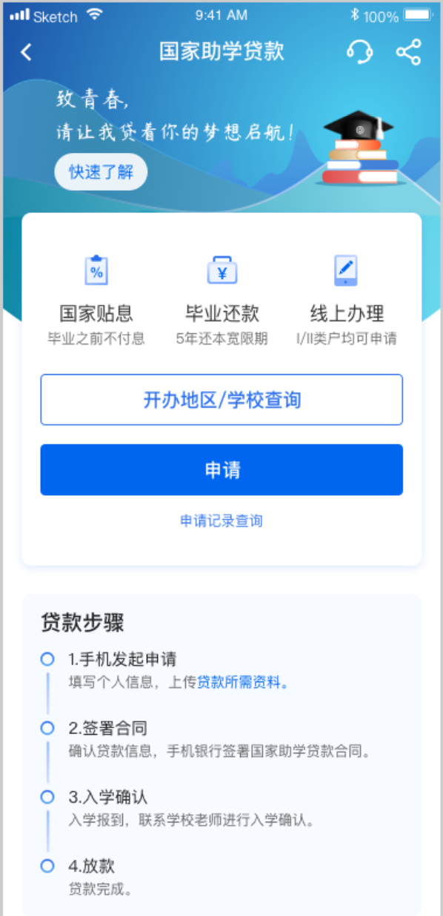
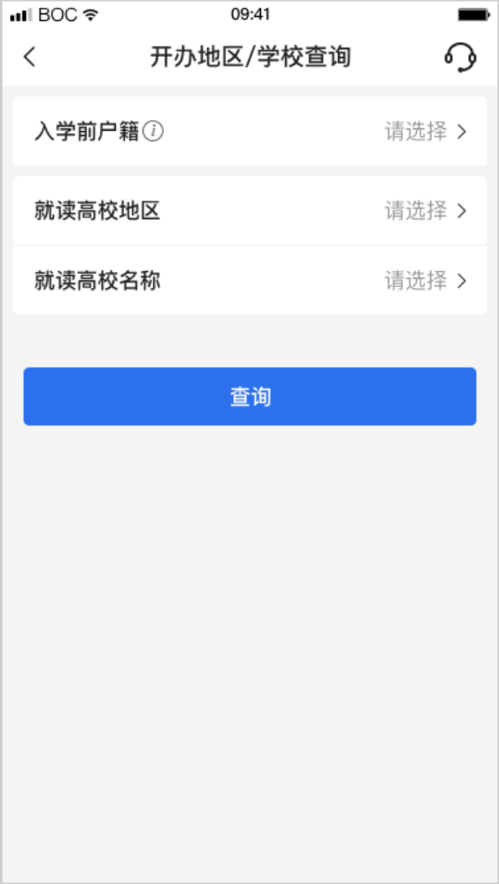
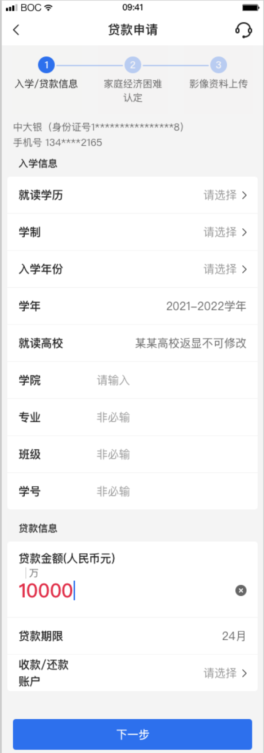
中国银行APP-贷款申请
打开中国银行APP，搜索“国家助学贷款”，进入服务后按流程填写相应信息
→
根据实际选择
→
上海市市辖区
→
复旦大学
根据实际选择
根据实际填写
请确保信息准确
→
上限20000元
→
系统自动计算

Slide 13
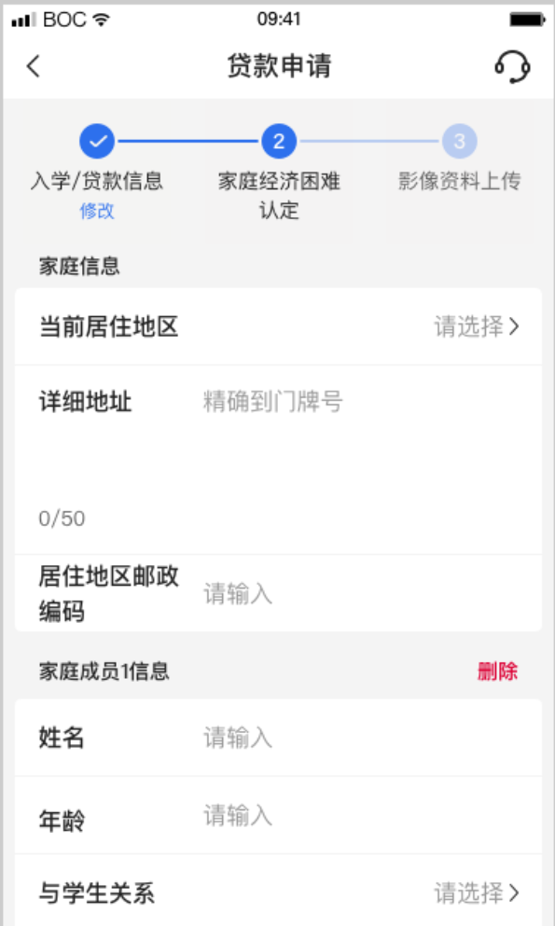
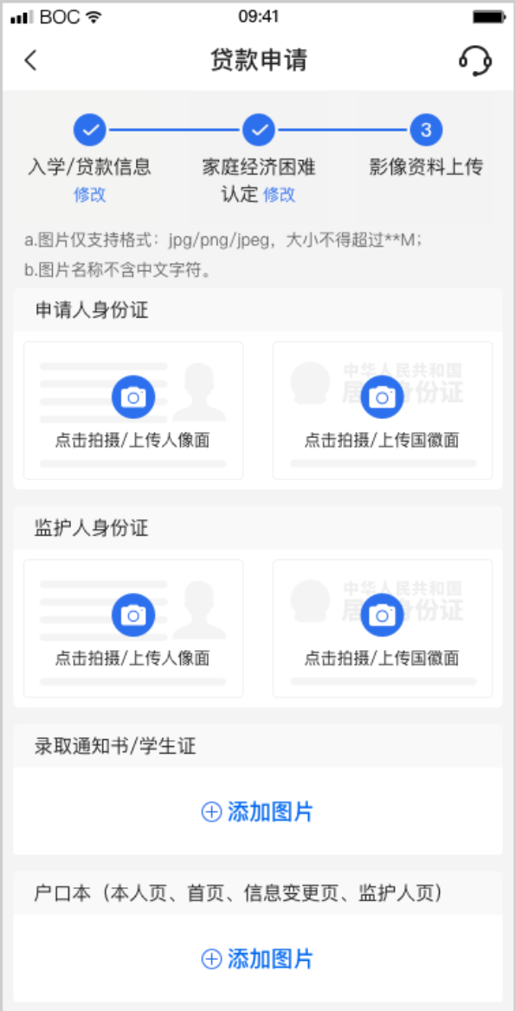
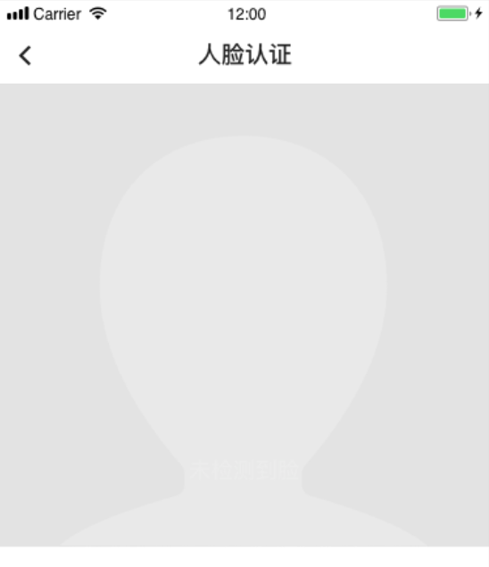
中国银行APP-贷款申请
填写家庭信息、家庭成员信息、家庭特殊情况，上传身份证、录取通知书/学生证、户口本，进行人脸认证。

Slide 14
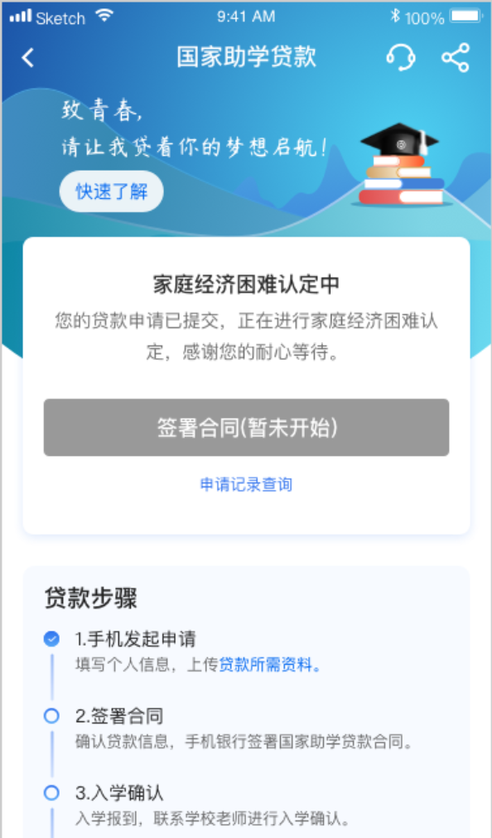
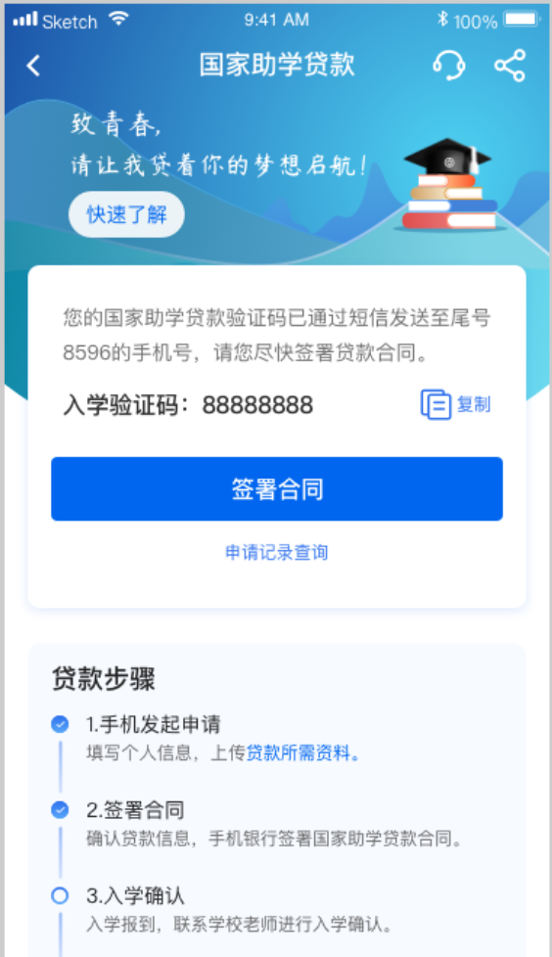
学校审核认定-学生签署合同
学校在中行系统中审核困难认定，认定完成后生成入学验证码，学生签署合同。

Slide 15
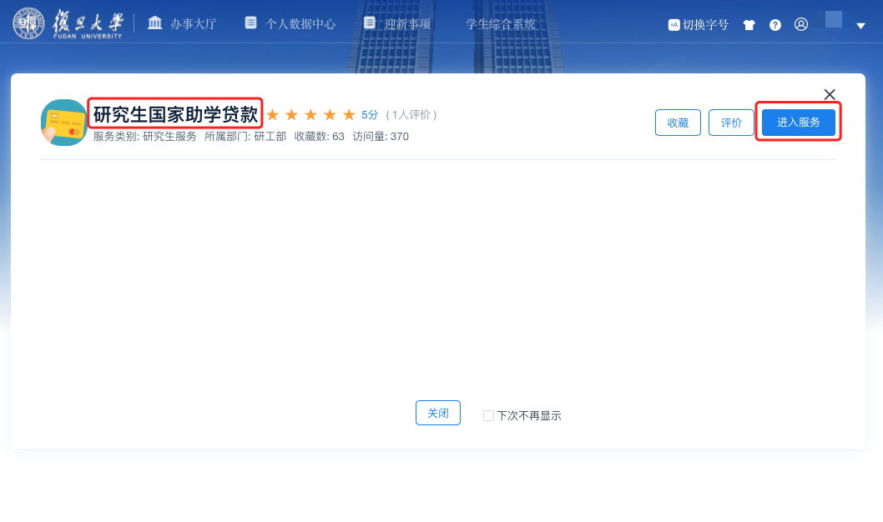
ehall网页-登记贷款信息
登陆ehall，搜索研究生国家助学贷款，进入服务

Slide 16
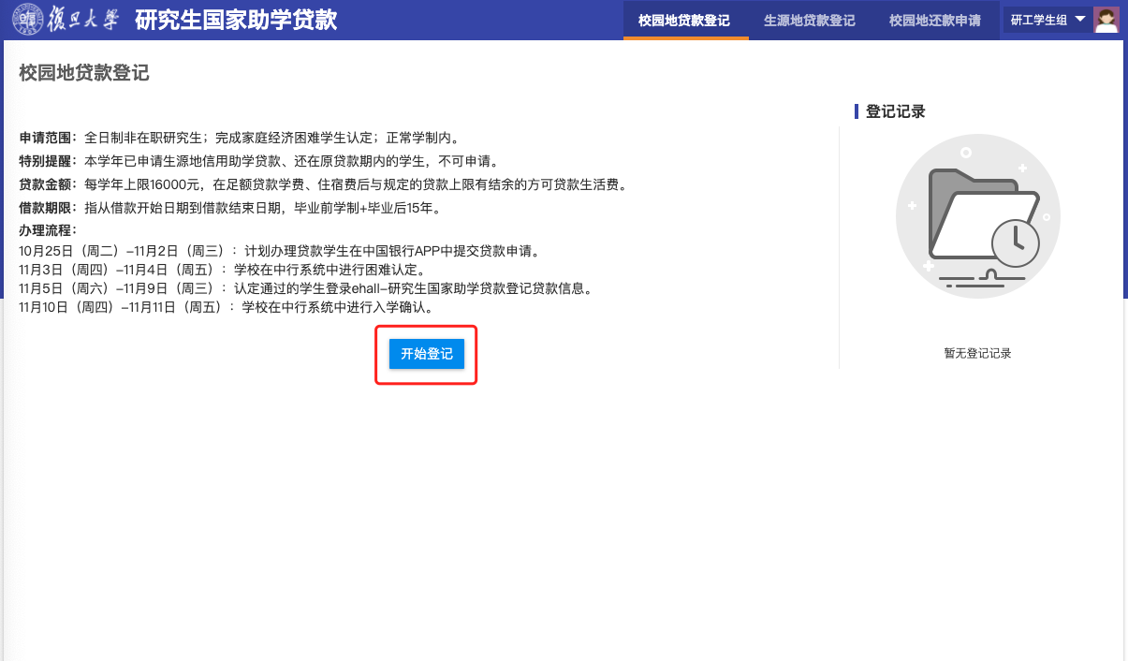
ehall网页-登记贷款信息
在“校园地贷款登记”页面，点击“开始登记”

Slide 17
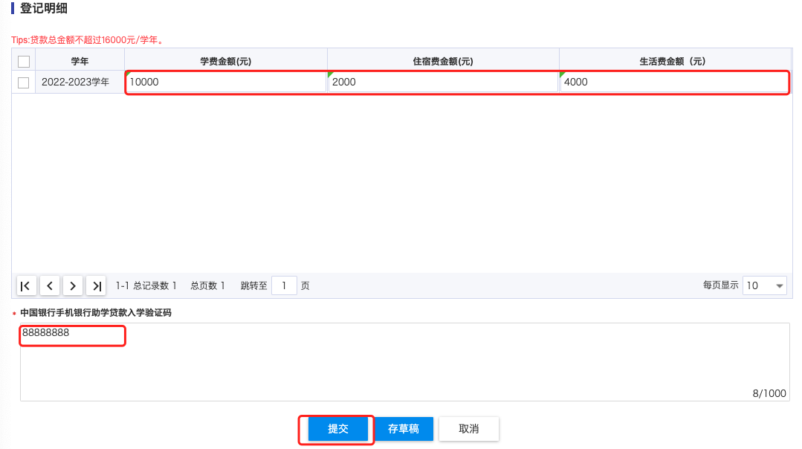
ehall网页-登记贷款信息
进入登记页面。银行信息、学校信息、学生基本信息均为自动读取。
根据实际登记贷款金额明细、入学验证码，点击提交。

Slide 18
进度安排
/03

Slide 19


时间节点
10月24日（周二）-11月1日（周三）
计划办理贷款学生在中国银行APP中提交贷款申请。
11月2日（周四）-11月3日（周五）
学校在中行系统中进行困难认定。
11月4日（周六）-11月8日（周三）
认定通过的学生在中国银行APP中查看入学验证码、签署合同。
登录ehall-研究生国家助学贷款登记贷款信息。
11月19日（周四）-11月10日（周五）
学校在中行系统中进行入学确认。

Slide 20

咨询电话：55664876
咨询邮箱：ygbjz@fudan.edu.cn

